Slide 1
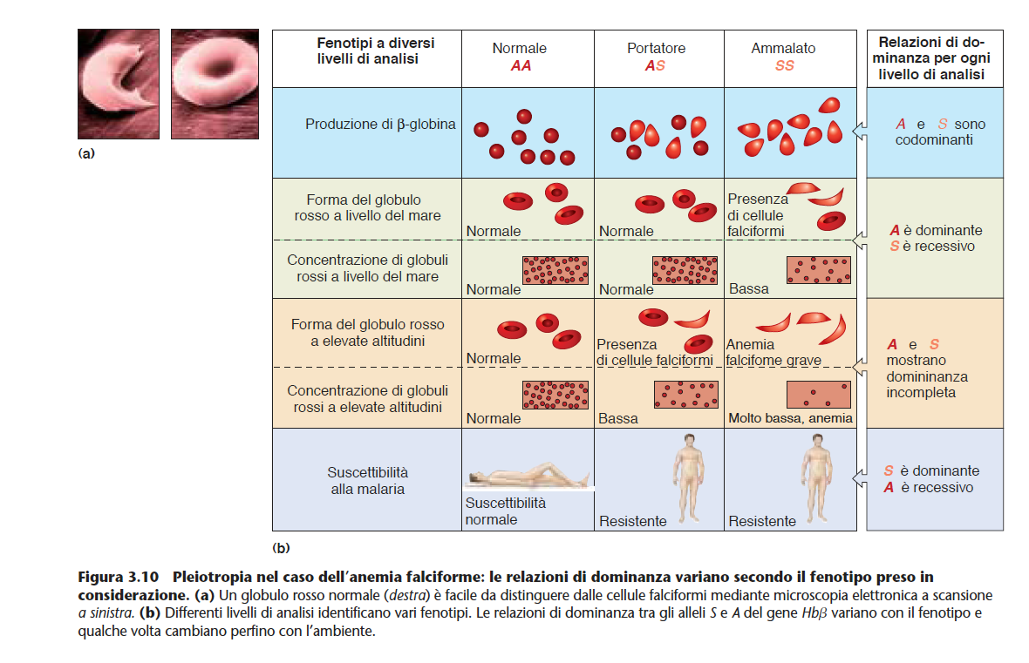
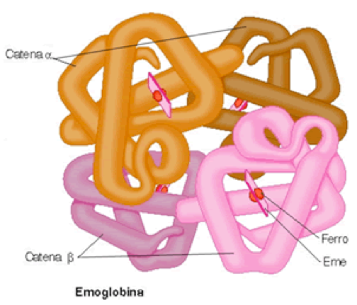
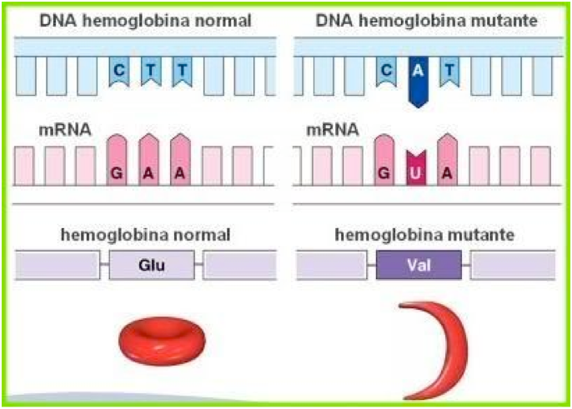
L’anemia falciforme illustra molte estensioni dell’analisi mendeliana dell’eredità di un singolo gene

Slide 2
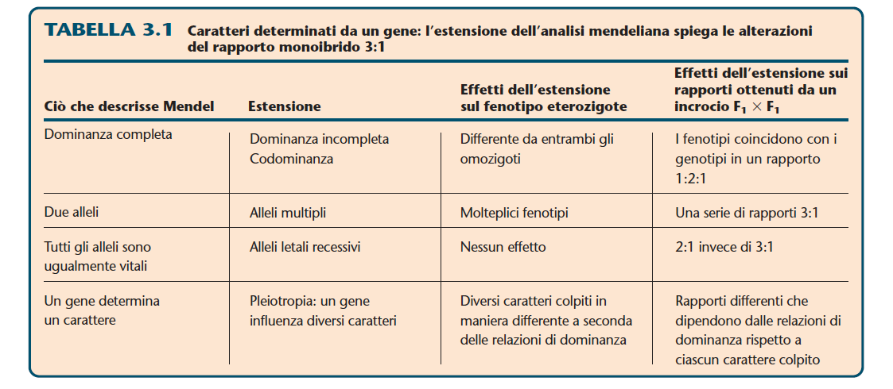
Riassumendo…

Slide 3
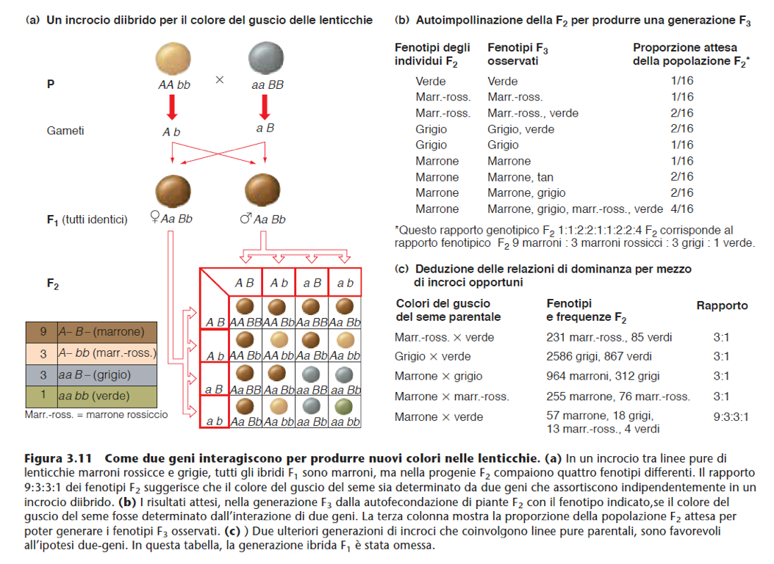
Estensioni delle leggi di Mendel nei
casi di eredità multifattoriale

Slide 4
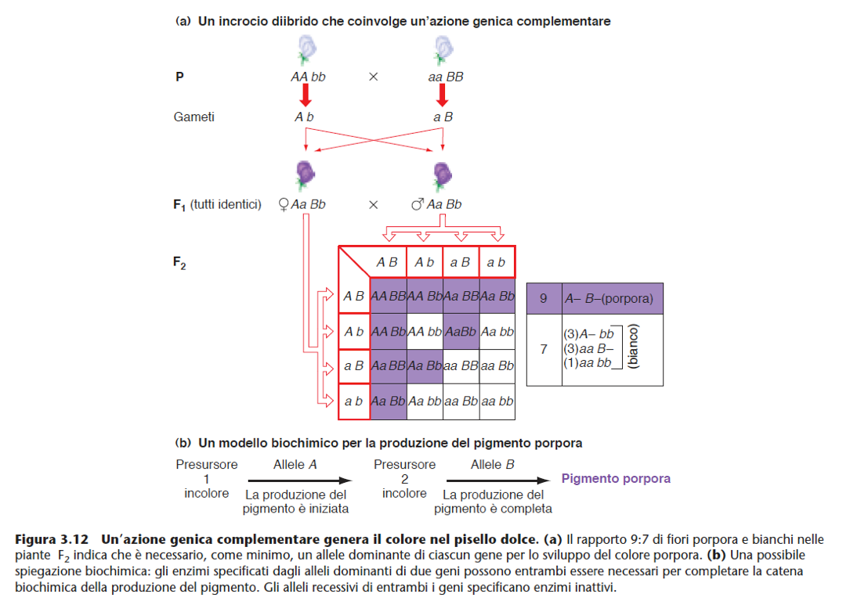
In alcune interazioni di sistemi a due geni, le quattro classi fenotipiche F2 definite da Mendel producono meno di quattro fenotipi visibili, perché alcuni fenotipi includono una o più classi genotipiche
azione genica complementare
Fiore bianco
Fiore bianco
Fiore bianco
aa
bb
aa
bb

Slide 5
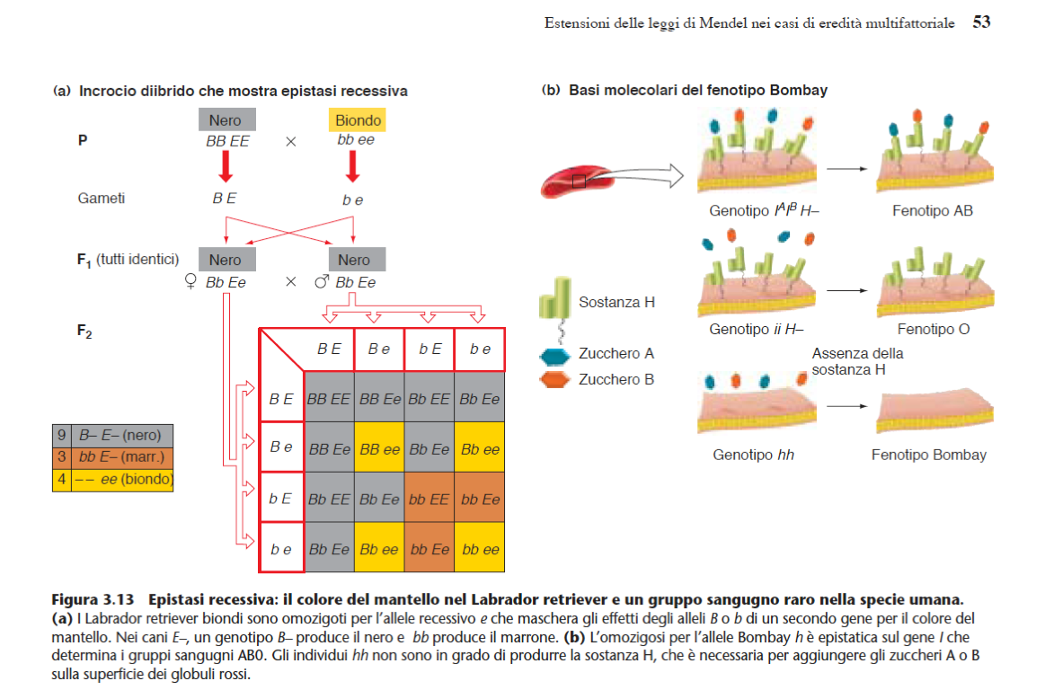
Nei casi di epistasi, gli alleli di un gene mascherano gli effetti degli alleli di un altro gene
Epistasi recessiva
Un’interazione genica, in cui gli effetti di un allele di un gene nascondono gli effetti degli alleli di un altro gene, è conosciuta come epistasi; l’allele responsabile del mascheramento (in questo caso, l’allele e del gene E) è epistatico sul gene che viene mascherato (gene ipostatico).

Slide 6
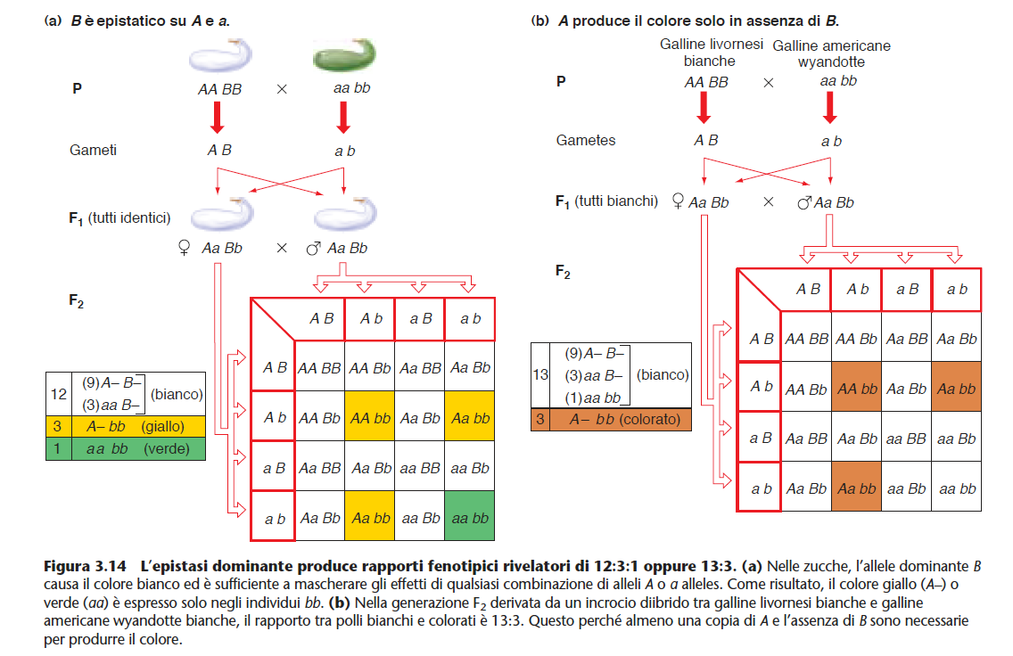
Epistasi dominante

Slide 7
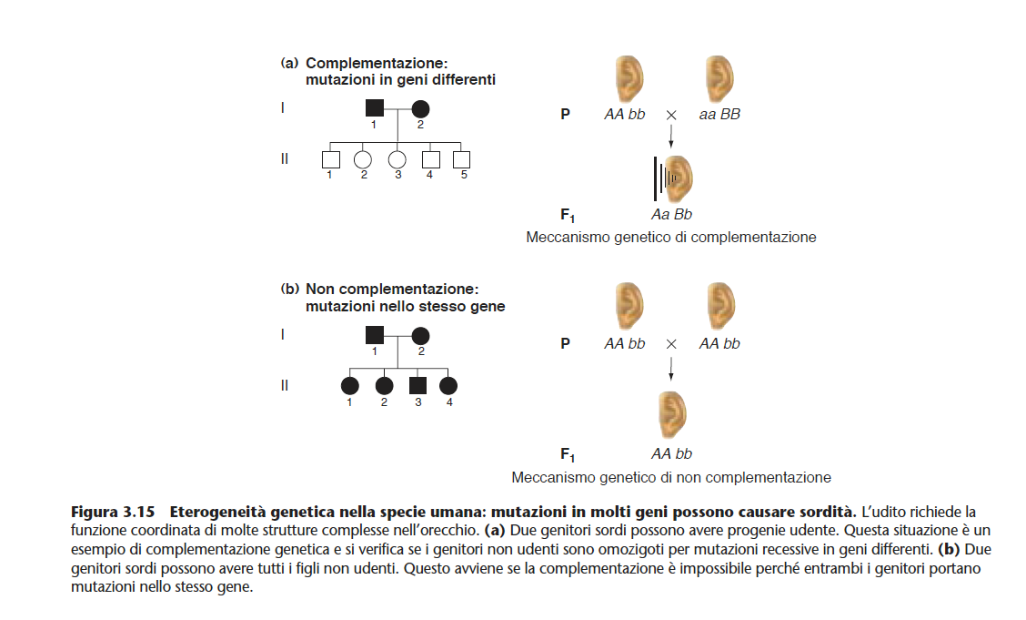
Per alcuni caratteri, il fenotipo mutante è il risultato dell’omozigosi per un allele mutante di uno qualsiasi di uno o più geni

Slide 8
RIASSUMENDO
ci sono diverse variazioni genetiche sul tema dei caratteri multifattoriali:
(1) i geni possono interagire per generare caratteri nuovi,
(2) gli alleli dominanti di due geni che interagiscono, possono essere entrambi necessari per la produzione di un particolare fenotipo,
(3) gli alleli di un gene possono mascherare gli effetti di un altro
(4) gli alleli mutanti di più geni differenti possono generare lo stesso fenotipo.
Ma per ogni tipo di interazione genica gli alleli di uno o di entrambi i geni possono esibire dominanza incompleta o codominanza, e queste possibilità aumentano il potenziale di diversità fenotipica.

Slide 9
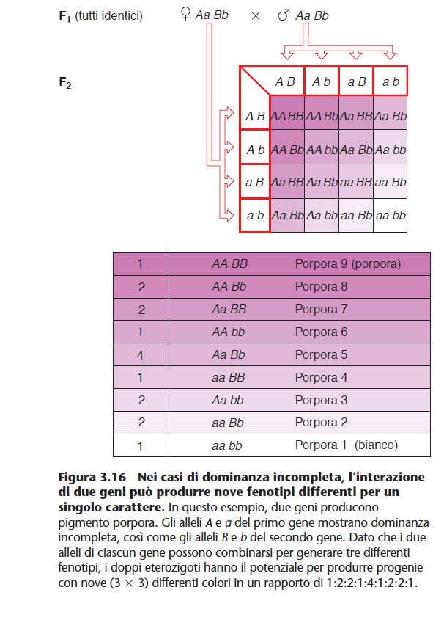

Slide 10
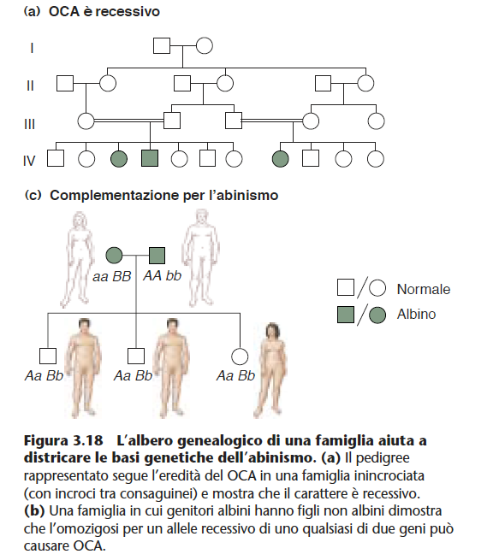

Slide 11
Il fenotipo dipende spesso dalla penetranza
e dall’espressività
I genetisti usano il termine penetranza per descrivere
quanti individui di una popolazione con un certo genotipo, mostrano il fenotipo atteso. La penetranza può essere completa (100%), come per i caratteri studiati da Mendel, o incompleta, come per il retinoblastoma
L’espressività si riferisce al grado o all’intensità con cui un
particolare genotipo è espresso in un fenotipo. L’espressività può essere variabile, come per il retinoblastoma (un occhio o entrambi), o invariabile, come il colore del pisello

Slide 12
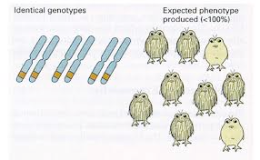
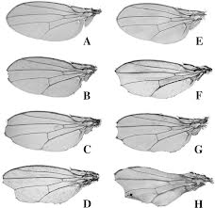
Penetranza Incompleta
Espressività

Slide 13
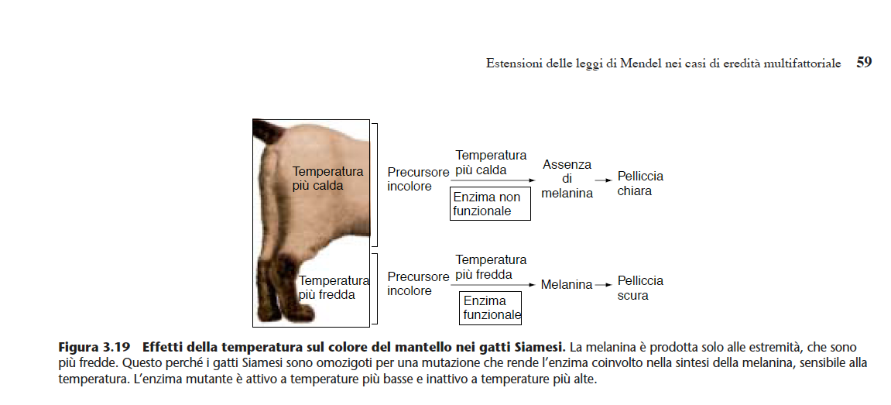
L’ambiente può influire sull’espressione fenotipica di un genotipo
Mutazioni condizionali
permissive
restrittive
Fenocopie

Slide 14
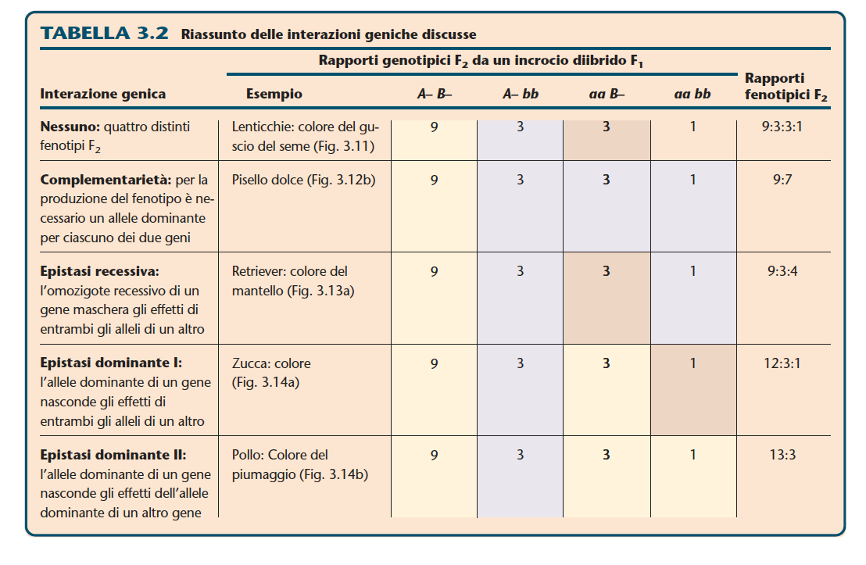

Slide 15
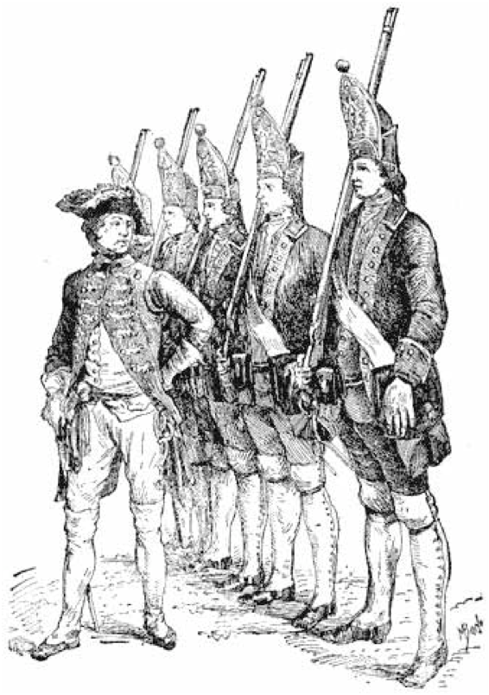
Federico Guglielmo di Prussia e le Guardie di Potsdam (1713-1740)

Slide 16
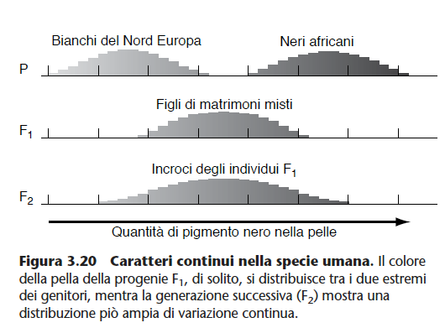
Caratteri continui:
Se produciono fenotipi a variazione continua

Slide 17
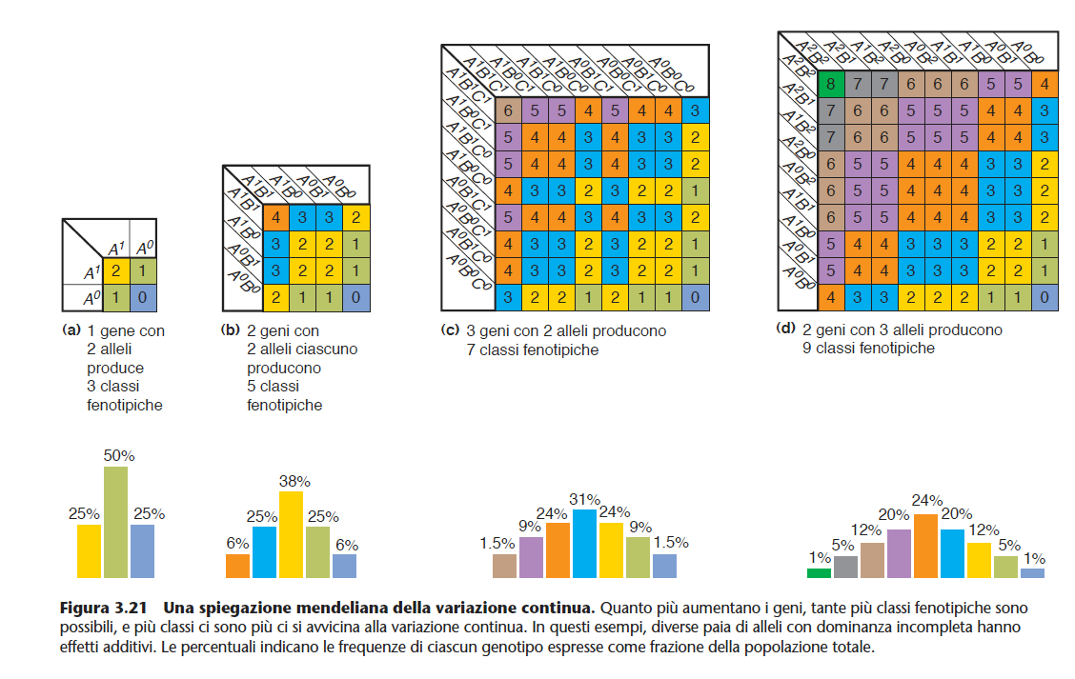
Anche la variabilità continua può essere spiegata dalle estensioni dell’analisi
mendeliana

Slide 18
I caratteri continui (chiamati anche caratteri quantitativi)
variano quantitativamente in un intervallo di valori e possono essere anche misurati: la lunghezza di un fiore del tabacco,in millimetri, la quantità di latte giornalmente prodotto da una mucca, in litri, l’altezza di una persona, in metri.
Essi sono di solito poligenici (controllati da più geni) e mostrano gli effetti additivi di un gran numero di alleli, che creano un enorme potenziale di variazione all’interno di una popolazione.
I caratteri poligenici sono, per definizione, multifattoriali,
ma non tutti i caratteri multifattoriali sono poligenici (alcuni, per esempio, sono determinati dal modo in cui gli alleli di un gene interagiscono l’uno con l’altro e con l’ambiente).

